Slide 1
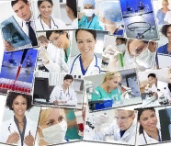
Сегодня, 3 октября
Международный день врача
Ежегодно в первый понедельник октября во многих странах отмечают Международный день врача, который считается днём солидарности и активных действий врачей всего мира. Ведь главная цель доктора любой национальности – улучшение и сохранение здоровья пациентов. В этот день принято проводить различные семинары, познавательные лекции о врачебной профессии, выставки и презентации.
День ОМОН в России
Сегодня профессиональный праздник сотрудников специальных подразделений полиции. ОМОН расшифровывается как Отряд милиции особого назначения. Сотрудники ОМОН обеспечивают правопорядок и общественную безопасность в зонах бедствия. Сегодня они отмечают свой професси-ональный праздник. Особо отличившихся сотрудников и работников подразделения отмечают званиями, наградами и ценными подарками.

Slide 2
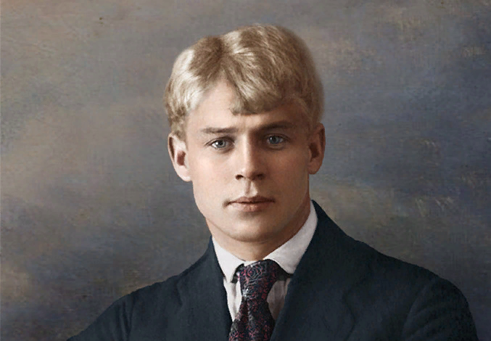
Сегодня, 3 октября
В этот день родился:
Сергей Александрович Есенин
русский поэт

Slide 3
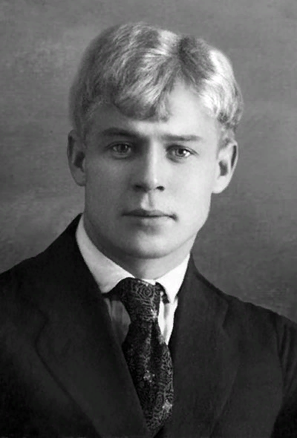
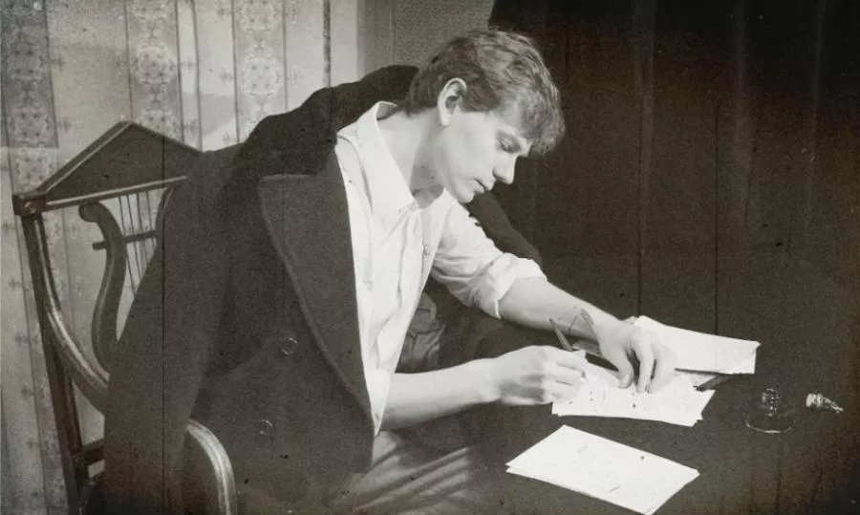
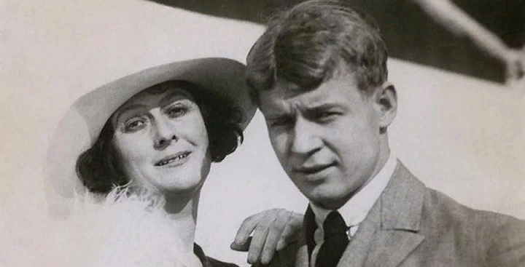
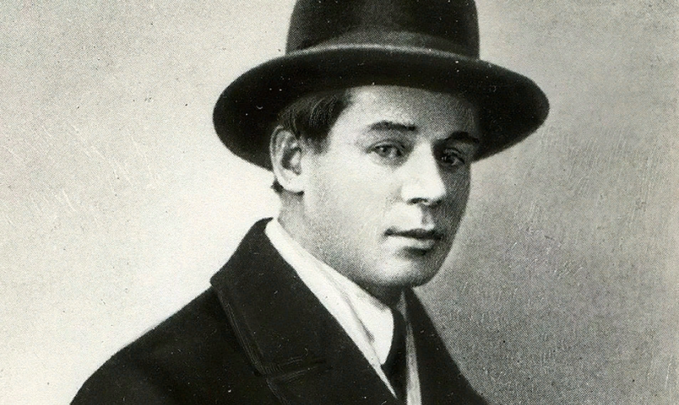
3 октября родился
Сергей Есенин — один из многих русских поэтов, на чьи стихи писали песни. В разное время песни на стихи Есенина исполняли Александр Малинин («Забава»), группа Альфа, Людмила Зыкина («Слышишь, мчатся сани»), Надежда Бабкина («Отговорила роща золотая»)
Сергей
Александрович
Есенин
русский поэт

Slide 4
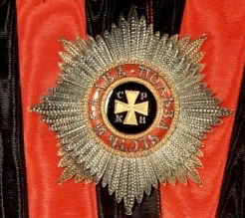
Сегодня, 3 октября
Какие события произошли в этот день:
1782
Учреждён Орден Святого Владимира
В 1782 году Екатерина II учредила для отличившихся гражданских чиновников орден Святого равноапостольного князя Владимира четырех степеней с девизом: «Польза, честь и слава». Награждение им производилось в соответствии с общей иерархией российских государственных наград. После Октябрьской революции 1917 года орден был упразднен.
1906
Утвержден сигнал «SOS»
В этот день в 1906 году в Берлине состоялась Морская конференция, утвердившая новый международный сигнал бедствия на море, который позднее стал известен как сигнал «SOS». Первоначально предложенный сигнал состоял из букв CQD. Однако в виде кода на языке азбуки Морзе эта фраза имела довольно сложный вид. Поэтому по коду Моpзе на всех языках новый сигнал выглядел одинаково — он представляет собой последовательность «три точки — три тире — три точки».

Slide 5
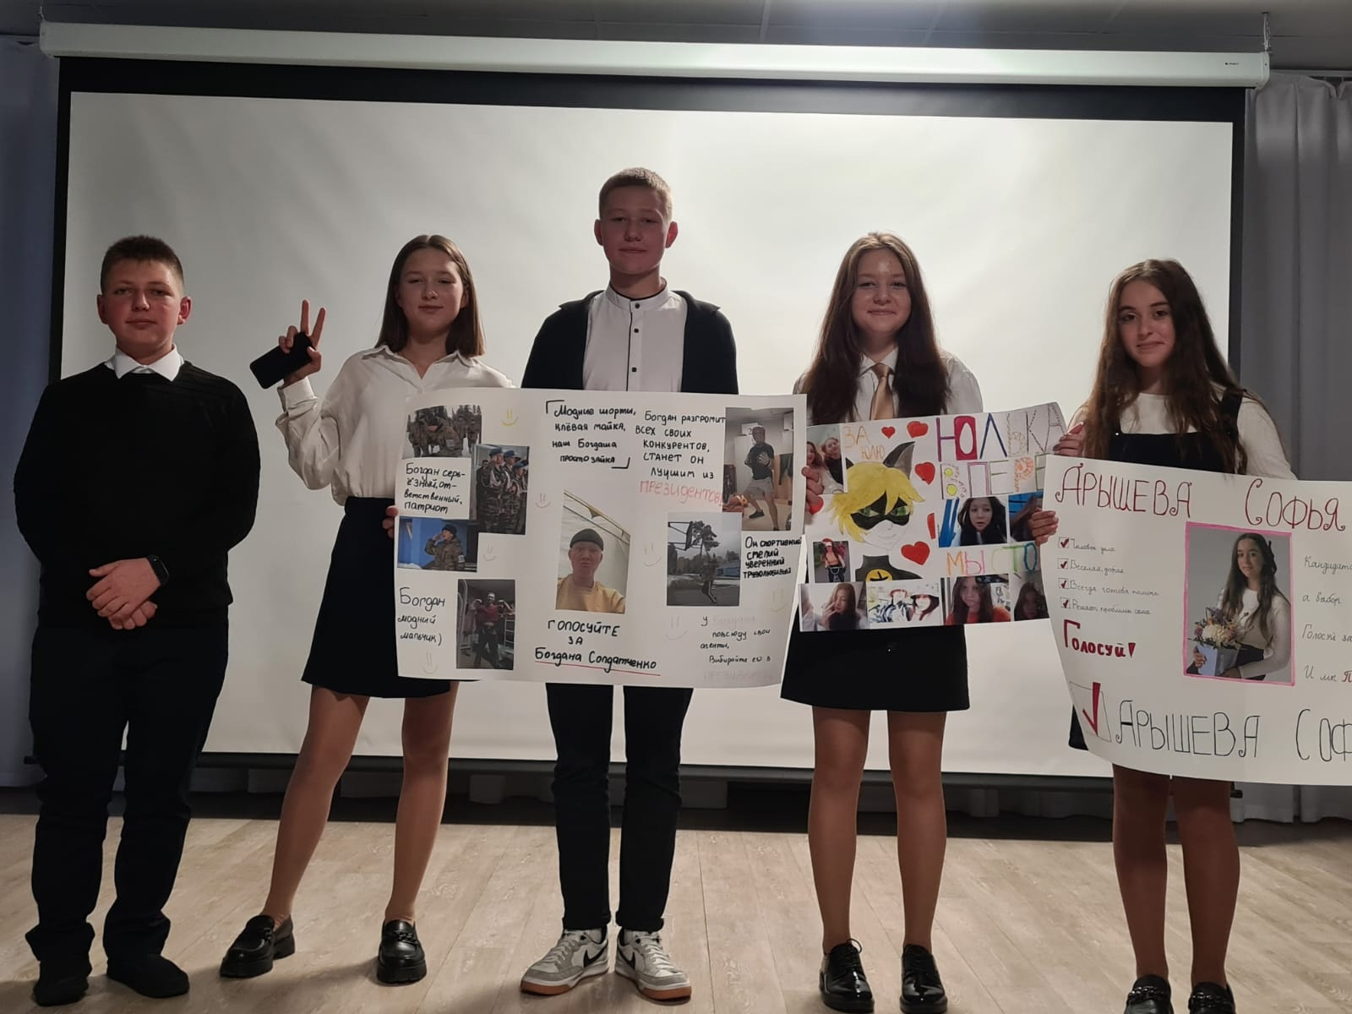
ВЫБОР СДЕЛАН:
ТЕПЕРЬ У НАШЕЙ ШКОЛЫ ЕСТЬ ПРЕЗИДЕНТ И ЛИДЕРЫ!
В пятницу 30 сентября состоялись выборы президента и лидеров ученического самоуправления нашей школы! Ученики и учителя выбрали тех ребят, которые будут делать жизнь школы интереснее! Ребят активных, инициативных, творческих, надежных, которые не боятся ответственности и готовы вести за собой! Каждый из них презентовал свою предвыборную программу, ответил на вопросы избирателей и получил огромное количество голосов!

Slide 6
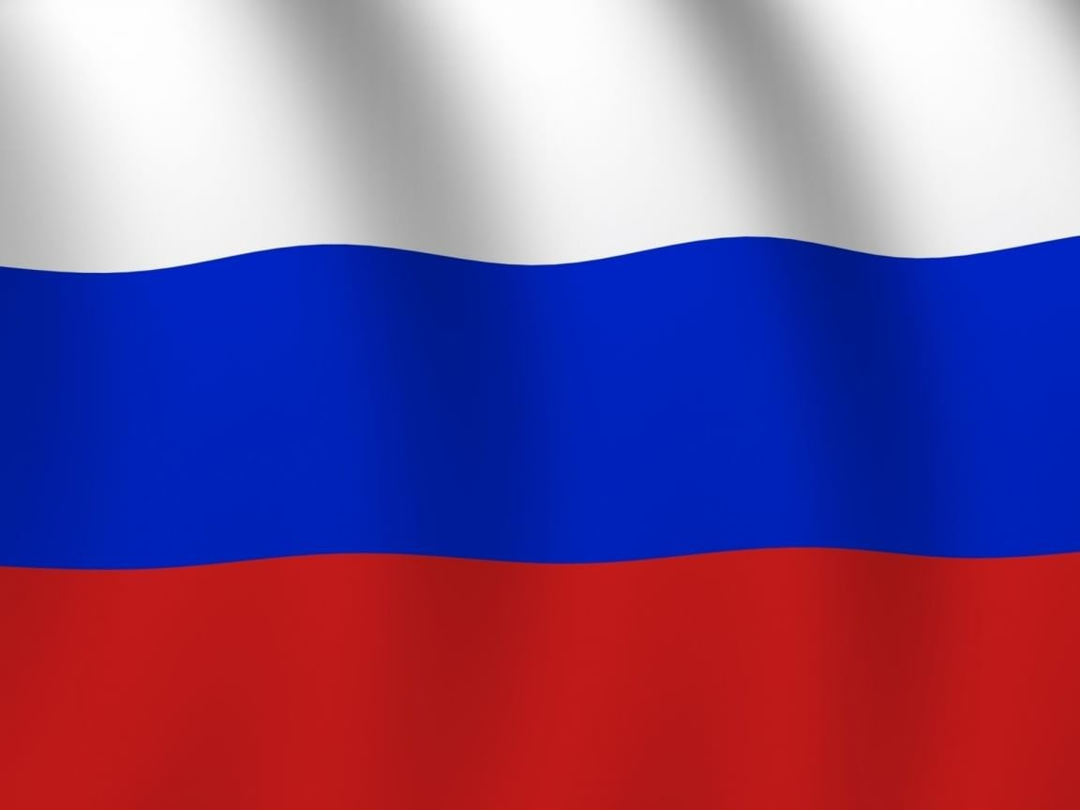
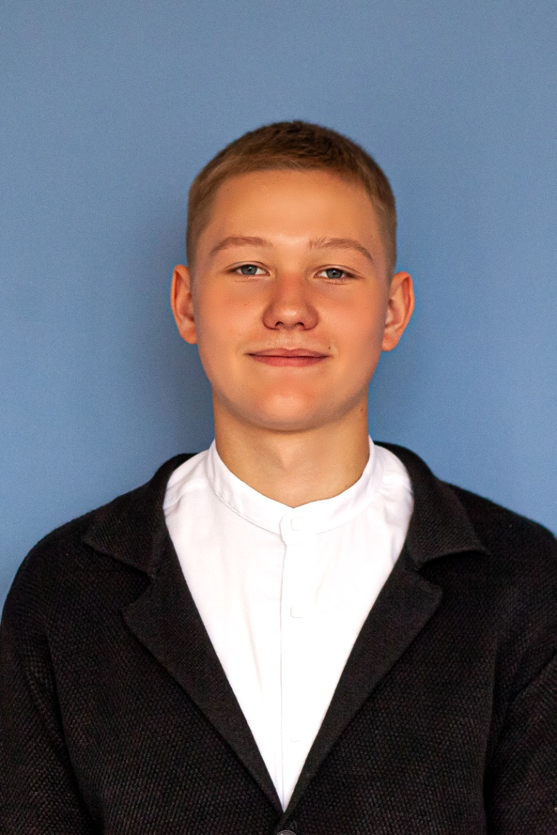
ПРЕЗИДЕНТ ШКОЛЫ
БОГДАН СОЛДАТЧЕНКО
81 голос

Slide 7
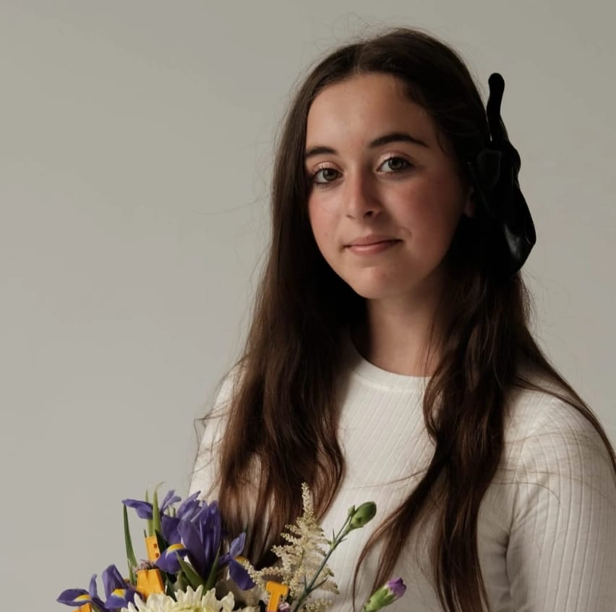
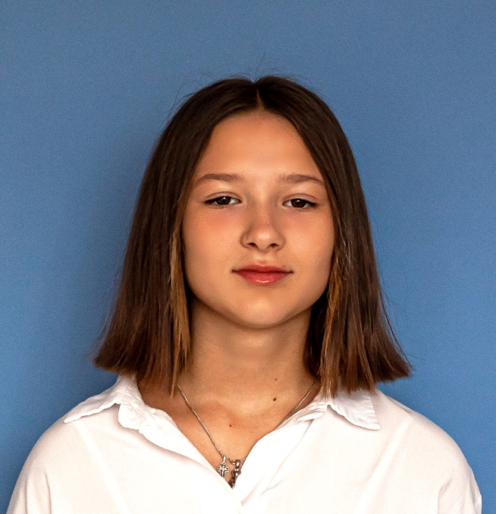
ЛИДЕРЫ ШКОЛЫ
68
голосов
74
голоса
ИНФОРМАЦИОННО-МЕДИЙНОЕ НАПРАВЛЕНИЕ
Арышева Софья
ЛИЧНОСТНОЕ РАЗВИТИЕ
Урусова Юлия
59
голосов
59
голосов
ГРАЖДАНСКАЯ АКТИВНОСТЬ
Ягрушкин Артем
ВОЕННО-ПАТРИОТИЧЕСКОЕ НАПРАВЛЕНИЕ
Ворошилова Виктория

Slide 8
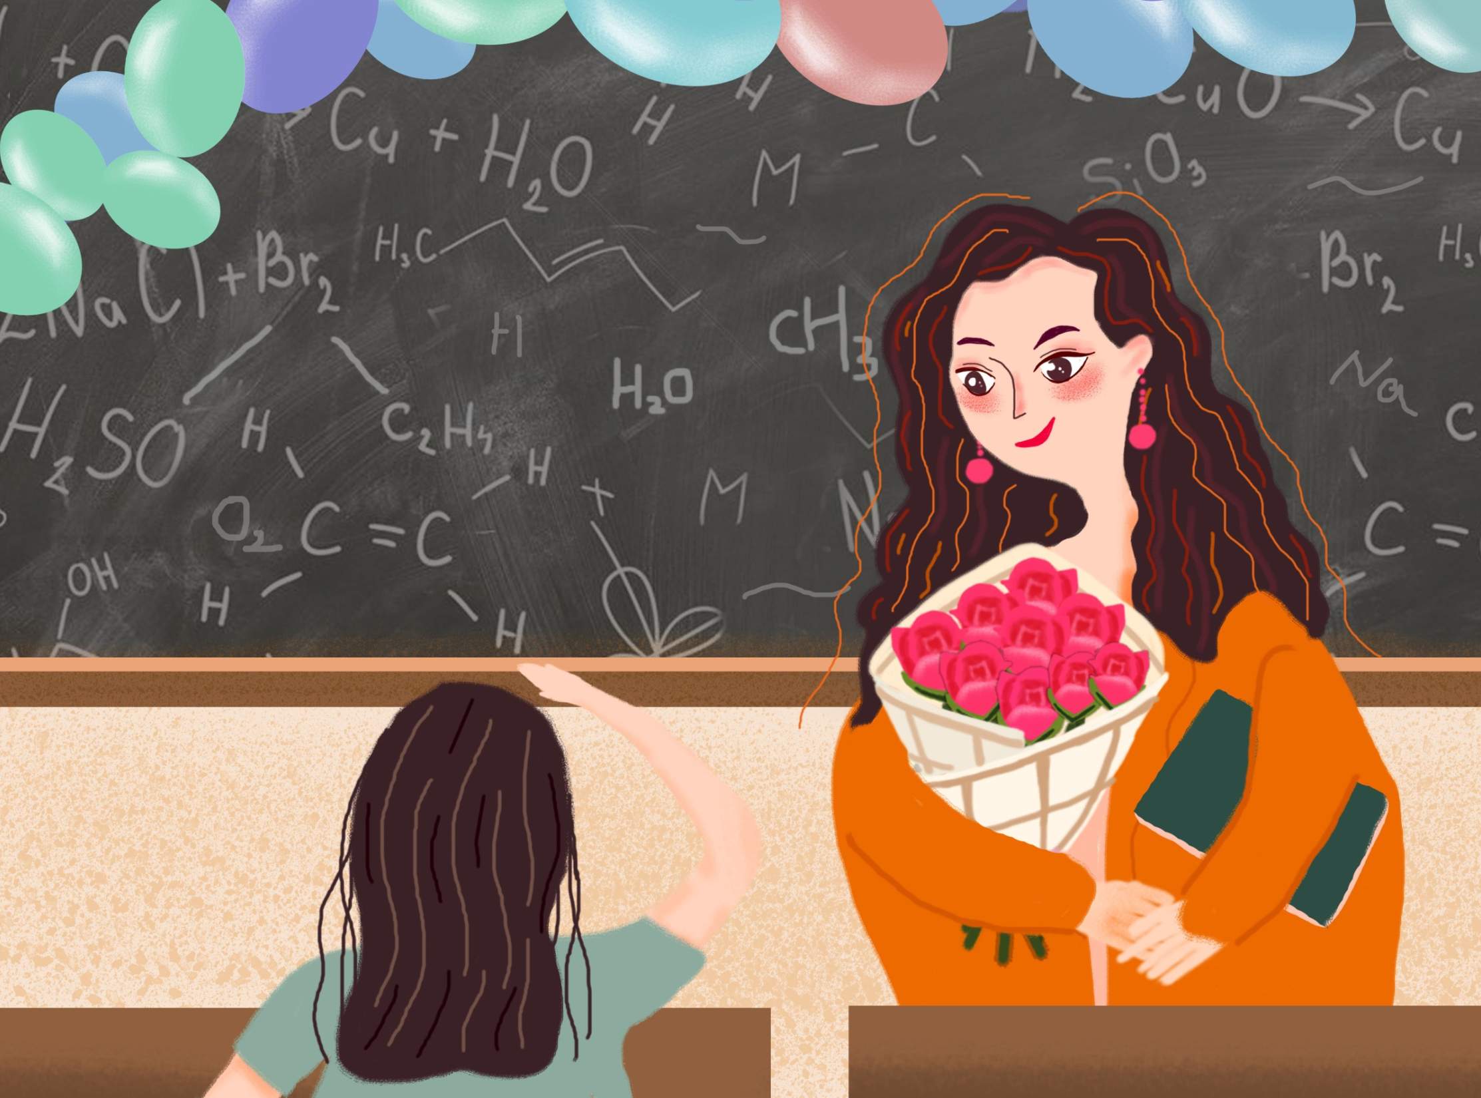
ЧЕЛЛЕНДЖ:
«Селфи с любимым учителем»
К празднику День Учителя
Предлагаем принять участие в челлендже:
сделай селфи с любимым учителем,
размести его на своей странице в ВК и
в комментариях к посту в группе газеты
«Школьная правда»!
Сделай приятно любимому Учителю!

Slide 9
ЗНАЕТЕ ЛИ ВЫ, ЧТО…

Slide 10
